Slide 1
Diễn giải chung
Tổng doanh số bán hang 2022 (03/01-31/08) là 59,75 tỷ đồng; trung bình hàng tháng có doanh số: 7.5 tỷ đồng.
Trong đó đóng góp doanh thu hàng đầu là
Quang Sài Gòn
Kiệt Chú Bá
CHCT-Anh Hiền
Tháng 2, 3, 5, 7 là các tháng có biến động doanh số lớn nhất
Nhóm sản phẩm
Giảm sốc: 35.6% đóng góp doanh số
DIACON: 17.5% đóng góp doanh số
BANEP: 11% đóng góp doanh số

Slide 2
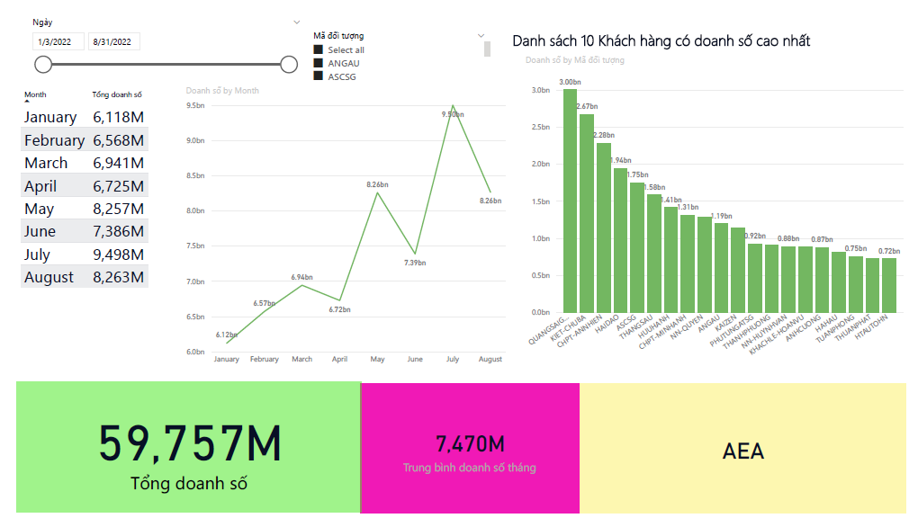

Slide 3
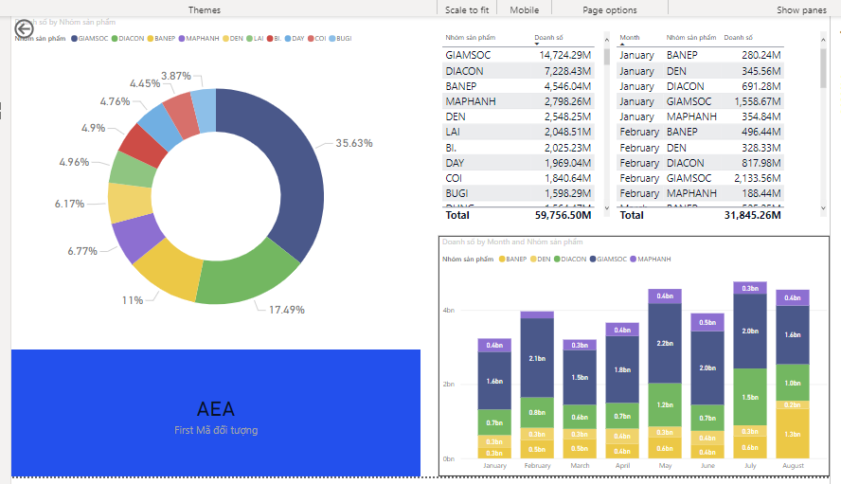

Slide 4
Diễn giải: Quang Sài Gòn
Tổng doanh số : 3 tỷ đồng; trung bình hàng tháng có doanh số: 375 triệu đồng.
Tháng 2, 4, 7 là các tháng có biến động doanh số nhất
Nhóm sản phẩm:
Giảm sốc có biến động doanh thu tháng 6 lớn nhất là 173 triệu
Diacon có biến động doanh số tháng 7 là lớn nhất 150 triệu

Slide 5
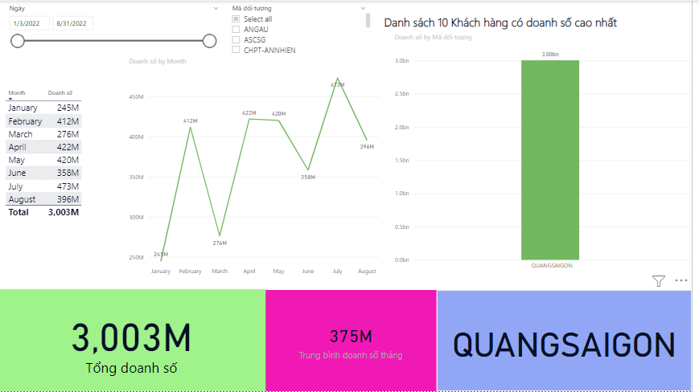

Slide 6
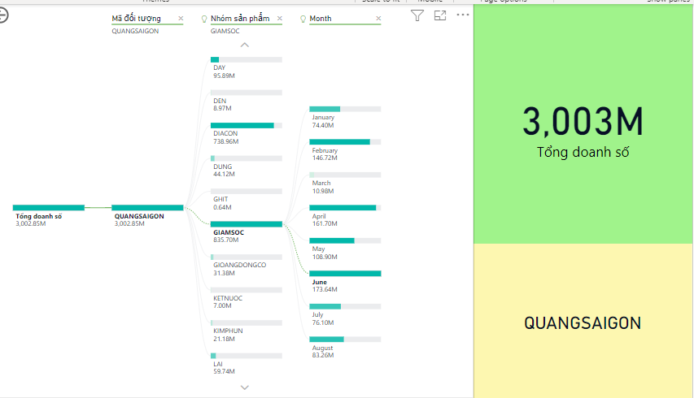

Slide 7
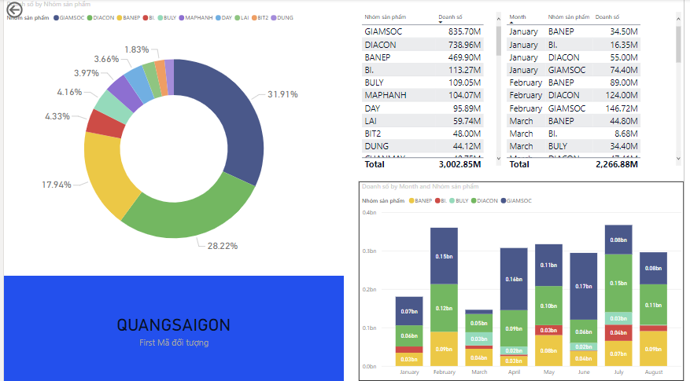

Slide 8
Diễn giải: Kiệt Chú ba
Tổng doanh số : 2.6 tỷ đồng; trung bình hàng tháng có doanh số: 334 triệu đồng.
Tháng 2, 5, 7 là các tháng có biến động doanh số lớn nhất
Nhóm sản phẩm:
Giảm sốc có biến động doanh thu tháng 5 lớn nhất là 121 triệu
Diacon có biến động doanh số tháng 7 là lớn nhất 108 triệu

Slide 9
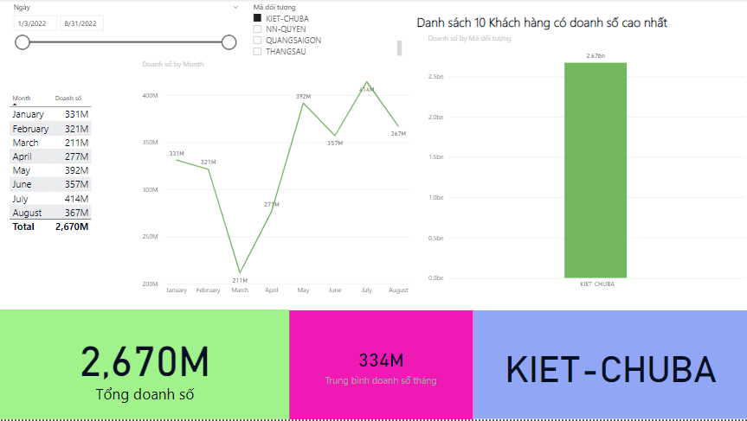

Slide 10
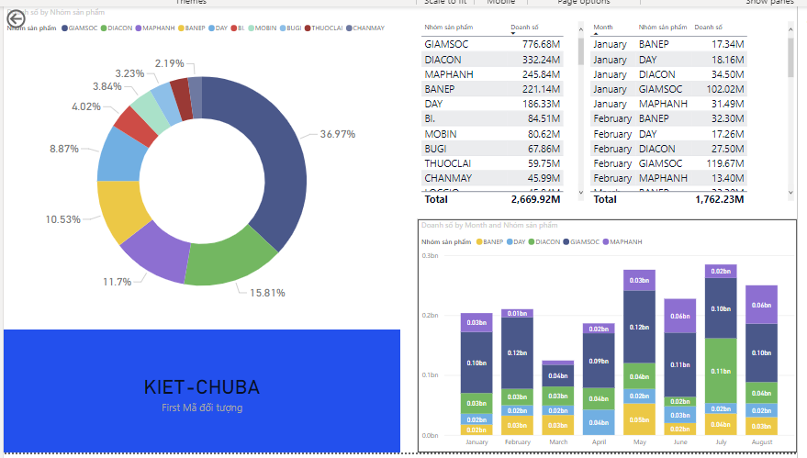

Slide 11
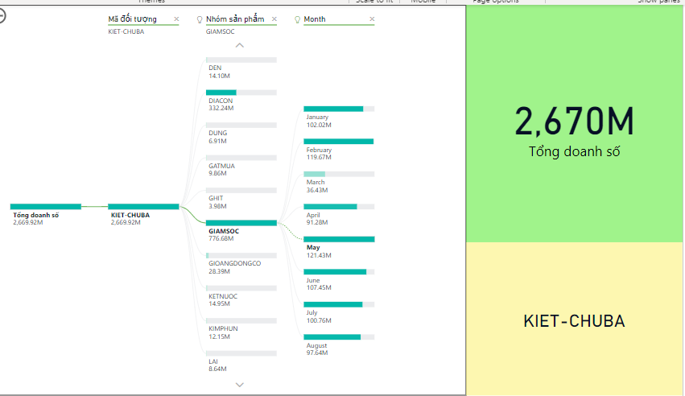

Slide 12
Diễn giải: CHPT Anh Hiền
Tổng doanh số : 2.3 tỷ đồng; trung bình hàng tháng có doanh số: 285 triệu đồng.
Tháng 1,7,8 là các tháng có biến động doanh số lớn nhất
Nhóm sản phẩm:
Giảm sốc có biến động doanh thu tháng 1 lớn nhất là 126 triệu
BI có biến động doanh số tháng 1 là lớn nhất 51 triệu

Slide 13
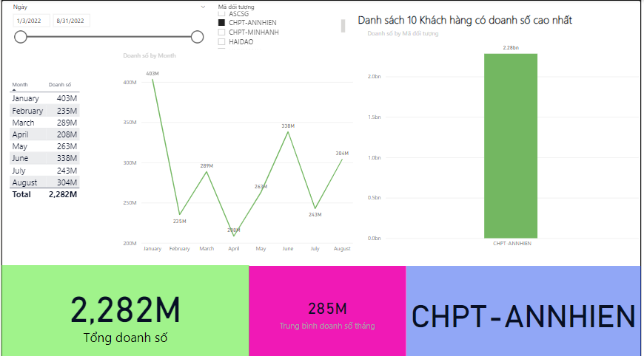

Slide 14
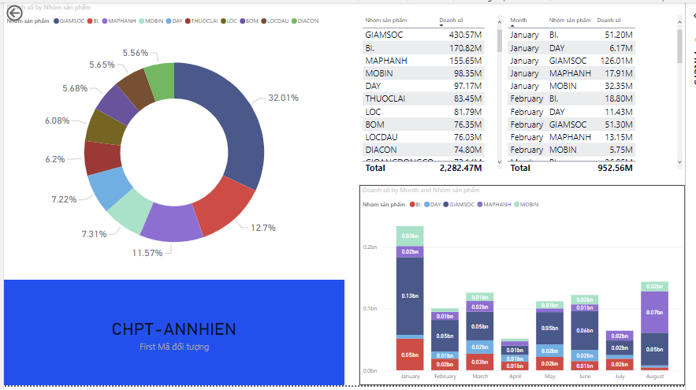

Slide 15
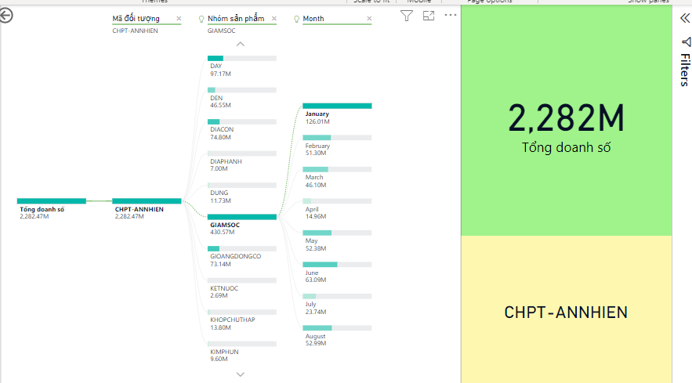

Slide 16
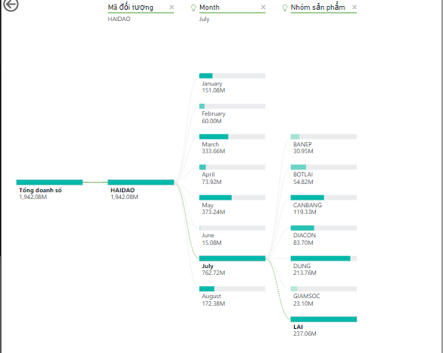
Diễn giải: các đối tượng khách hang quan tâm
HAIDAO: Doanh số 1,9 tỷ với trung bình tháng 243 triệu
Tháng 5 và tháng 7 có doanh số biến động nhất, nhóm sản phẩm quan tâm: LAI, GIẢM SỐC và Cân bằng

Slide 17
